Slide 1

«Содействие – социальная интеграция беженцев»
Программа Автономной некоммерческой организации по оказанию услуг людям, попавшим в сложную жизненную ситуацию
«Центр помощи Юлии Немчиновой» г. Белгород

Slide 2
Проблематика проекта
Гуманитарная
Беженцы испытывают нужду в продуктах питания, моющих средствах, предметах быта, лекарствах, медицинском обслуживании
Постоянное жилье
Беженцы испытывают острую необходимость в постоянном жилье и регистрации.
Юридическая
Беженцы имеют проблемы с оформлением документов для получения гражданства РФ и иных статусов, социальных выплат и пенсий, подтверждения образования и квалификации
Трудоустройство
Беженцы имеют сложности с официальным трудоустройством. Часто сталкиваются с недобросовестными работодателями. Выполняют работу, не соответствующую квалификации и уровню оплаты.
Психологическая
Беженцы испытывают «Синдром беженца», депрессии, тревожные расстройства, страхи, панические атаки, чувство одиночества, ощущение ненадобности.

Slide 3
Целевая аудитория
Беженцы из ЛНР, ДНР, Херсонской, Запорожской областей и Украины, проживающие на территории Белгородской области
Среди них, как отдельные выделенные категории, представители наиболее уязвимых групп беженцев, а именно:
Инвалиды 1,2 групп (взрослые и дети);
Беременные;
Матери (или отцы) одиночки
Многодетные семьи;
Одинокие пожилые люди;
Лица, получившие ранения и травмы, а также страдающие тяжелыми хроническими заболеваниями;
Лица, потерявшие близких в ходе СВО

Slide 4
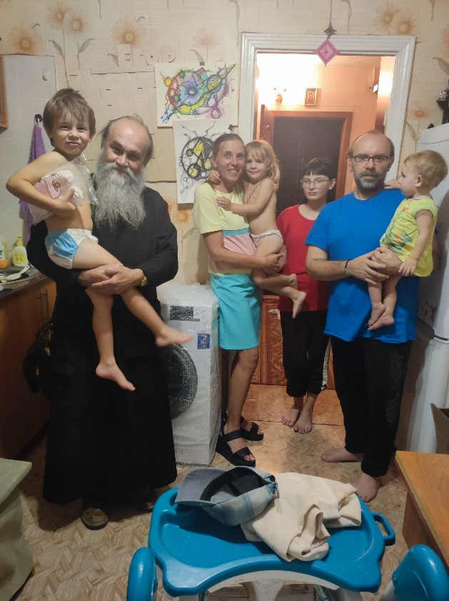
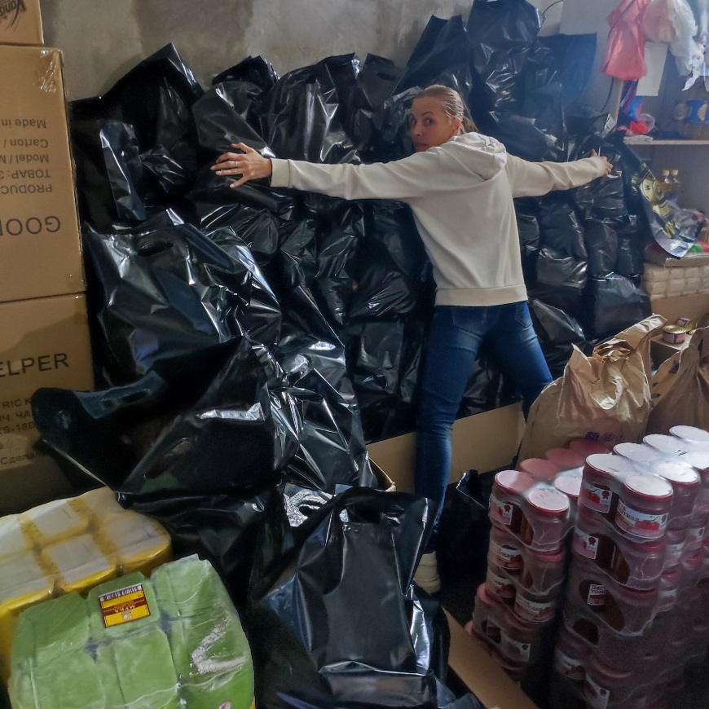
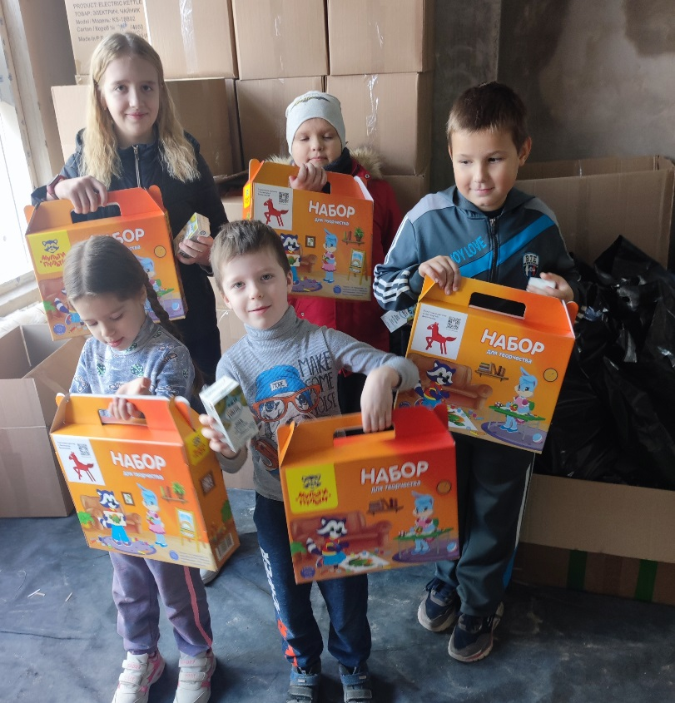
Цель проекта
Оказание многосторонней комплексной помощи и поддержки беженцам из присоединенных территорий и Украины, пострадавшим и покинувшим места своего постоянного проживания, находящихся в Белгородской области.

Slide 5
Задачи
Оказание адресной гуманитарной помощи беженцам, обеспечение минимальных стандартов нормальной жизнедеятельности и бытовых условий
Поиск путей решения вопроса с постоянным жильем и регистрацией беженцев
Урегулирования правового положения беженцев, получения гражданства РФ или иного статуса, доступ к правам, услугам и возможностям данной категории на территории России
Помощь беженцам в поиске работы и официальном трудоустройстве
Восстановление морально-психологического равновесия и душевного комфорта беженцев и их адаптация к новым условиям жизни.

Slide 6



Решение проблемы
Сбор гуманитарной помощи от населения. Привлечение потенциальных жертвователей путем рассылки писем, размещения объявлений в социальных сетях, публикаций в СМИ
Выдача адресной гуманитарной помощи
Разработка, печать и распространение печатных материалов с информацией о медицинских учреждениях, социальных службах, волонтерских организациях Белгорода и Белгородской области
Оказание индивидуальных юридических консультаций
Поиск вакансий для трудоустройства беженцев, обучение и переподготовка специальностей
Разработка проекта для решения вопроса с постоянным жильем и регистрацией
Проведение мероприятий,
Оказание индивидуальных психологических консультаций

Slide 7
Команда проекта
В проекте задействовано около 50 волонтеров:
Руководитель проекта – 1 человек. Управление деятельностью Центра помощи, формирование отёчности.
Волонтеры Центра помощи 20-30 человек. Прием и выдача гуманитарной помощи, подбор одежды, обуви, формирование наборов продуктов и моющих средств, учет заявок, ведение документации в Центре помощи Юлии Немчиновой.
Юрист 2 человека Индивидуальные юридические консультации, помощь в оформлении документов, заявлений, запросов.
Психолог 2 человека. Индивидуальные психологические консультации.
Автоволонтеры 5-10 человек Доставка гуманитарной помощи в дальне районы региона.
Организаторы мероприятий 3-7 человека. Организация и проведение праздников, концертов, лекций, встреч.
Администраторы соцсетей 5-15 человек. Администрирование групп, чатов и страниц в социальных сетях.
Дизайнер 1-3 человека . Подготовка изображений для социальных сетей, интервью, социальной рекламы, сайта.
Програмист 2 человека. Работа над созданием, продвижением и администрированием сайта, чат ботов.

Slide 8
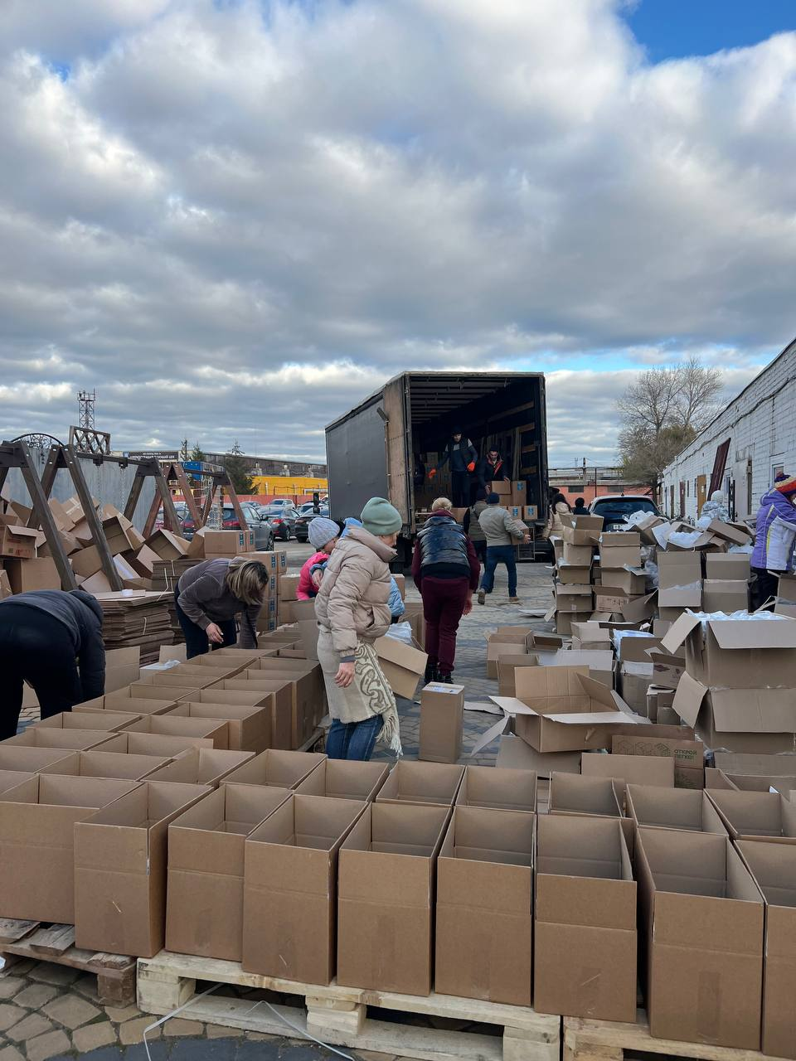
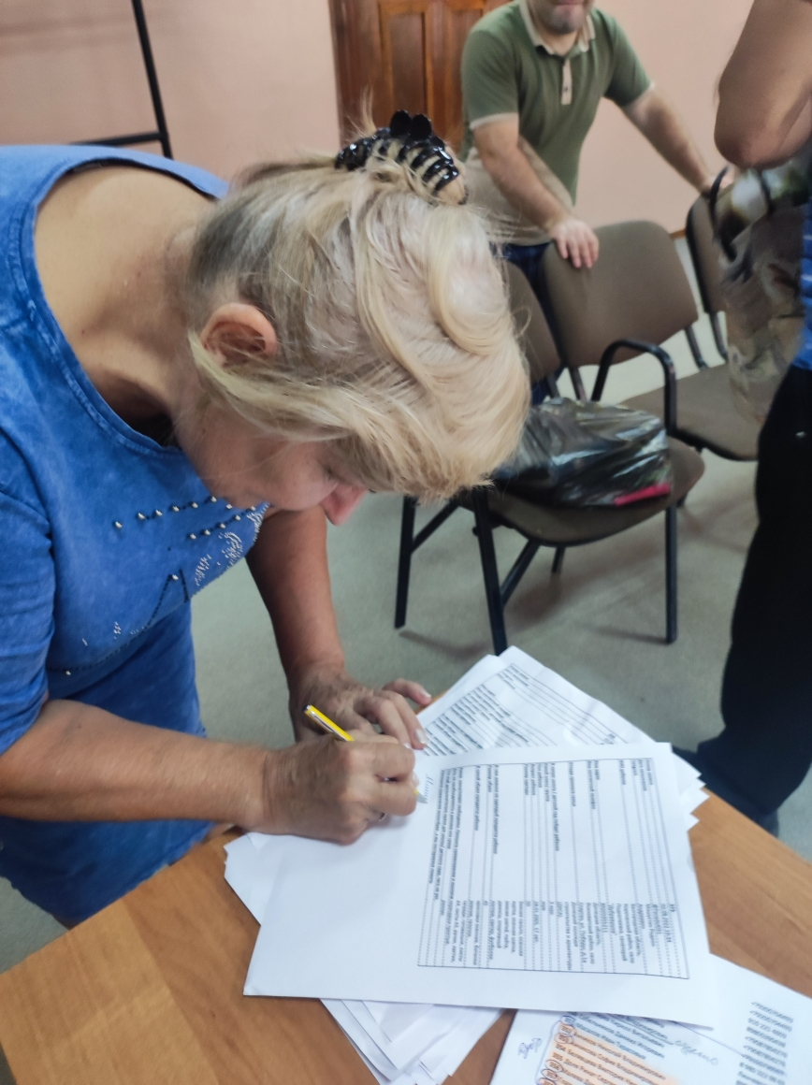
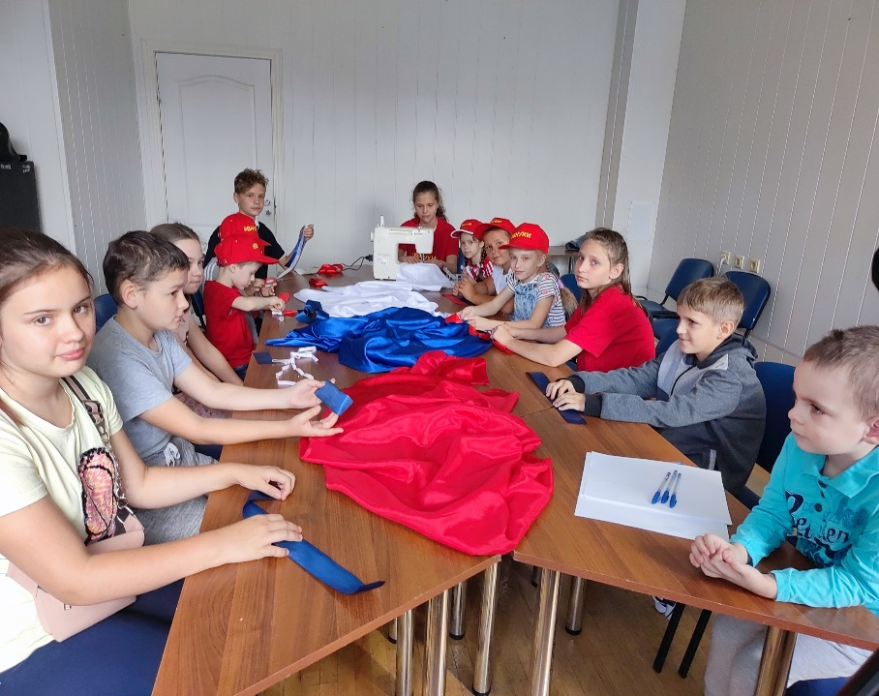
Ожидаемый результат
Люди из выбранной целевой группы не будут испытывать нужду в продуктах питания и получат необходимые предметы быта, что улучшит их условия проживания
Целевая группа получит не информационные материалы, индивидуальную юридическую, психологическую консультацию и оформят необходимые документы для получения социальных выплат.
Улучшение
психоэмоционального состояния и активизации жизнедеятельности беженцев

